Slide 1
Chapter 3 : 行程觀念

Slide 2
Chapter 3:行程觀念
行程的觀念
行程排班
行程的操作
行程間通訊
IPC系統的範例
客戶-伺服器的通信

Slide 3
章節目標
介紹行程的觀念—執行中的程式
描述行程的不同特性，包含排班、行程的產生和結束
探討使用共用記憶體和訊息傳遞的行程間通信
描述客戶—伺服器系統的通信

Slide 4
行程的觀念
作業系統執行各種程式 :
  批次系統 – jobs
  分時系統 – programs或tasks
教科書對於job和process這兩個名詞幾乎是可以互換的使用
行程 (Process) – 正在執行的程式
  行程包含許多部分
  程式碼也稱為本文區(text section)
  目前的運作包括了 : 程式計數器(program counter)和處理器的暫存器內容
  堆疊(stack)包含暫用資料
    函數的參數、返回位址，以及區域變數
  資料區間(Data section)包含整體變數
  堆積(Heap)包含了執行期間動態配置的記憶體

Slide 5
行程的觀念
程式是儲存在磁碟的被動個體(可執行檔)，行程則是主動
  當可執行檔案載入記憶體時，程式變成行程
執行檔案可以藉由按下滑鼠按鈕，或是在命令列輸入可執行檔案的檔名
一個程式可能有數個行程
  考慮幾個使用者執行相同的程式
  一個使用者可能執行許多份網頁瀏覽程式

Slide 6
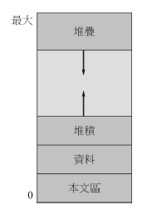
行程的記憶體結構

Slide 7
行程狀態
當行程執行時，它會改變狀態
  新產生(new):該行程正在產生中
  執行(running)︰指令正在執行
  等待(waiting)︰等待某件事件的發生
  就緒(ready)︰該行程正等待指定一個處理器
  結束(terminated)︰該行程完成執行

Slide 8
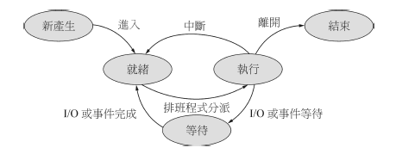
行程狀態圖

Slide 9
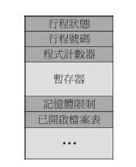
行程控制表(PCB)
和行程相關的資訊，又稱為任務控制表(task control block)
行程狀態︰running或waiting等
程式計數器︰指向下一個要執行指令的位址
CPU暫存器 – 所有與行程相關的暫存器內容
CPU排班相關的資訊 - 優先順序、排班佇列的指標
記憶體管理資訊 – 配置給行程的記憶體
會計資訊– CPU的使用,實際的使用時間量,時限
I/O狀態資訊–配置給行程的I/O裝置,開啟檔案的串列

Slide 10
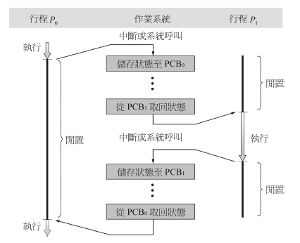
CPU在行程間來回運轉狀況

Slide 11
執行緒(thread)
到目前為止，行程只有一個單一個執行緒執行
考慮，每個行程有多個程式計數器
  多個位置可以同時執行
    多執行緒的控制 -> threads
必須儲存執行緒的細節, 在PCB中有許多個程式計數器
請看下一章

Slide 12
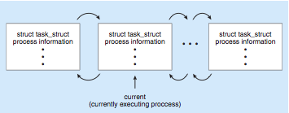
LINUX的行程表示
以C語言的 structure task_struct表示
  pid t pid; /* process identifier */
  long state; /* state of the process */
  unsigned int time slice /* scheduling information */
  struct task struct *parent; /* this process’s parent */
  struct list head children; /* this process’s children */
  struct files struct *files; /* list of open files */
  struct mm struct *mm; /* address space of this process */

Slide 13
行程排班
讓CPU的使用率最大化
為了分時將CPU在行程間快速地轉換
行程排班程式(Process scheduler ) 從可用行程中選擇下一個在CPU執行的行程
維護行程的排班佇列(scheduling queues)
  工作佇列(Job queue) –系統中所有行程的集合
  就緒佇列(Ready queue) –位於主記憶體中且就緒等待執行的所有行程
  裝置佇列(Device queues) –正在等待某I/O裝置的行程集合
  行程在不同的佇列間遷移

Slide 14
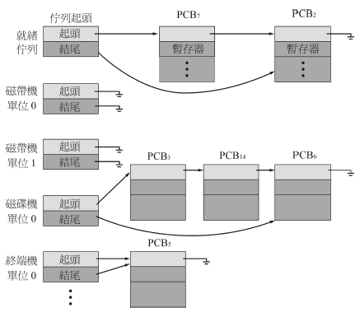
就緒佇列及各類I/O裝置佇列

Slide 15
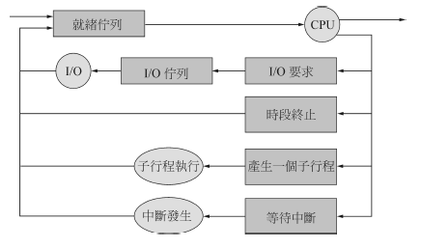
行程排班的表示
佇列圖(Queuing diagram)表示佇列、資源、流程

Slide 16
排班程式
長程排班程式(Long-term scheduler,或稱job scheduler)–選出那些行程將被放入就緒佇列
短程排班程式(Short-term scheduler,或稱CPU scheduler) – 選出接下來執行那一個行程，並將CPU分配給它
  有時候，是系統唯一的排班程式
短程排班程式非常頻繁地被呼喚(毫秒) ⇒ (必須快速)
長程排班程式不常被呼喚 (秒,分) ⇒ (可能較慢)
長程排班程式控制多元程式規劃的程度
行程可以描述成:
  I/O傾向行程(I/O-bound process) –花在I/O的時間比計算的時間還多
  CPU傾向行程(CPU-bound process) – 花更多時間執行計算
長程排班程式爭取良好的行程組合

Slide 17
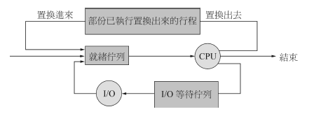
加入中程排班
如果多元規劃的程度需要降低時，可以加入中程排班程式(Medium-term scheduler)
  置換(swapping) : 從記憶體移除行程，儲存到磁碟，從磁碟回存到記憶體繼續執行

Slide 18
行動系統的多工
有些系統/早期系統只允許一個行程執行，其它的應用程式被暫停
因為螢幕和使用者介面的限制， iOS 提供
  單一個前景行程 – 可以經由使用者介面控制
  許多背景行程 – 在記憶體執行，但不會出現在顯示器
  背景行程的限制包括:單一個短的任務、接收事件通知、特定的長時間執行任務(例如音樂播放)
Android 執行前景和背景行程，限制較少
  背景行程使用服務(service)來執行任務(task)
  即使背景行程被暫停，服務可以繼續執行
  服務沒有使用者介面，使用少量記憶體

Slide 19
內容轉換
當CPU切換到另一個行程時，系統需要經由內容轉換(context switch)儲存舊行程的狀態，然後載入新行程的儲存狀態。
行程的內容以行程PCB表示
內容轉換的時間是額外的負擔；系統在轉換時並不是作有用的工作。
  OS 和PCB越複雜 ->內容轉換的時間越長
時間的長短是依據硬體的支援
  有些硬體為每一個CPU提供多組暫存器 -> 同時可以載入多組內容

Slide 20
行程的操作
系統必須提供行程產生、結束等功能。

Slide 21
行程的產生
父行程產生子行程，子行程可以再產生其它行程，形成一個行程樹
通常,行程經由行程識別碼(process identifier,pid)辨識與管理
資源共用的選擇
  父行程與子行程共用資源
  子行程共用父行程的部分資源
  父行程與子行程沒有共用資源
執行的選擇
  父行程與子行程同時執行
  父行程停下來等待，直到與子行程結束

Slide 22

Linux系統的行程樹

Slide 23

行程的產生(繼續)
地址空間
  子行程是父行程的複製
  子行程中有一個程式被載入
UNIX 範例
  fork() 系統呼叫產生新的行程
  在fork()之後使用exec()系統呼叫，讓新程式取代行程的記憶體空間

Slide 24

產生獨立行程的C程式

Slide 25

使用Windows API產生另一個行程

Slide 26
行程的結束
行程在執行最後一個敘述，要求作業系統將自己刪除(exit())
  從子行程輸出資料到父行程(經由wait())
  行程的資源由作業系統收回
父行程可以結束子行程的執行 (abort())
  子行程已經使用超過配置的資源數量
  指派給子行程的工作已經不再需要
  如果父行程結束，而
    有些作業系統不允許子行程在父行程結束之後繼續執行
      所有子行程都結束 - 串接式結束
等待結束，傳回 pid :
  pid t pid; int status;
  pid = wait(&status);
如果沒有父行程等待，則被結束的行程是殭屍(zombie)
如果父行程已經結束時,行程是孤兒(orphans)

Slide 27

多行程架構—CHROME瀏覽器
許多網頁瀏覽器以單一行程的方式執行
  如果網站有問題，整個網頁瀏覽器可能停止回應或毀損。
Google的Chrome網頁瀏覽器是多行程，有三種型態
  瀏覽器行程負責管理使用者介面、磁碟、和網路I/O
  渲染器(Render)行程呈現網頁，處理HTML、JavaScript、在每開啟一個網站都有一個新的渲染器行程產生
    在沙箱(sandbox)中執行，所以限制了磁碟和網路I/O，這將減少了安全漏洞的影響。
  插件(Plug-in)行程對每一個型態的插件

Slide 28
行程間通訊
系統內的行程可以是獨立行程或合作行程
合作行程能影響其它行程或被其它行程影響，包括共用資料
合作行程的原因 :
  資訊共享
  加速運算
  模組化
  方便性
合作行程需要有行程間通訊(IPC)
IPC的兩種模式
  共用記憶體(Shared memory)
  訊息傳遞(Message passing)

Slide 29

通信模式(a)訊息傳遞(b)共用記憶體

Slide 30
合作行程
獨立行程無法影響其它行程的執行且不受其它的行程影響
合作行程行能夠影響其它行程，或是受到其它行程所影響
行程合作的優點
  資訊共享
  加速運算
  模組化
  方便性

Slide 31
生產者-消費者問題
合作行程的範例 : 生產者行程產生資訊，消費者行程消耗掉資訊
  無限緩衝區(unbounded-buffer)對於緩衝區的大小沒有限制
  有限緩衝區(bounded buffer)假設緩衝區的大小固定

Slide 32
有限緩衝區 –共用記憶體解答
共用資料
      #define BUFFER_SIZE 10
      typedef struct {
      . . .
      } item;
      item buffer[BUFFER_SIZE];
      int in = 0;
      int out = 0;
解答正確，但只能使用BUFFER_SIZE-1項資料

Slide 33
有限緩衝區 – 生產者
item next produced;
while (true) {
/* produce an item in next produced */
while (((in + 1) % BUFFER SIZE) == out)
; /* do nothing */
buffer[in] = next produced;
in = (in + 1) % BUFFER SIZE;
}

Slide 34
有限緩衝區 – 消費者
item next consumed;
while (true) {
while (in == out)
; /* do nothing */
next consumed = buffer[out];
out = (out + 1) % BUFFER SIZE;
/* consume the item in next consumed */
}

Slide 35
行程間通訊 – 訊息傳遞
行程通訊和同步它們動作的機制
訊息系統 –行程間互相溝通而不需要藉由共用變數
IPC 設施提供兩項操作 :
  send(message) – 訊息大小固定或可變
  receive(message)
如果P和Q要溝通，則它們必須:
  在它們之間必須存在一個通訊鏈(communication link)
  藉由 send/receive 交換訊息
通訊鏈的製作
  實體 (共用記憶體，硬體匯流排)
  邏輯 (直接或間接、同步或非同步、自動或指定緩衝區)

Slide 36
實作的問題
如何建立通訊鏈?
一個通訊鏈可以和兩個以上的行程相關聯嗎?
每一組通訊的行程間可以有多少通訊鏈?
每一個通訊鏈的容量?
通訊鏈可以容納的訊息大小是固定或是可變的?
一個通訊鏈是單向還是雙向?

Slide 37
直接聯繫
行程間必須明確命名對方的名稱:
  send (P, message) – 傳送訊息給行程 P
  receive(Q, message) – 從行程 Q接收訊息
Prope通訊鏈的性質
  通訊鏈是自動產生
  一個通訊鏈恰能與一組通訊的行程相結合
  Between each pair there exists exactly one link在一組通訊的行程間，只存在一個通訊鏈
  通訊鏈可能是單向，但通常是雙向

Slide 38
間接式聯繫
藉由信箱(也叫作埠，port)來傳送與接收訊息
  每一個信箱都有一個獨一無二的id
  只有在兩個行程共用信箱時，它們才可互相聯繫
通訊鏈具有下列的性質:
  只有在共用信箱的行程間才能建立通訊鏈
  一個通訊鏈可以和許多行程相結合
  每一組行程可以共用數個通訊鏈
  通訊鏈是單向或是雙向

Slide 39
間接式聯繫
操作
  產生一個新的信箱
  經由信箱傳送並接收訊息
  刪除一個信箱
基本運算定義如下︰:
send(A, message) –將訊息(message)傳送至信箱A
receive(A, message) –從信箱A接收一個訊息(message)

Slide 40
間接式聯繫
信箱共用
  P₁, P₂,和P₃ 共用信箱A
  P₁, 傳送; P₂ and P₃ 接收
  誰獲得訊息?
解答
  允許一個鏈最多只能與兩行程相結合
  允許一個行程每次最多只能執行一個receive()操作
  允許系統能任意選取接收訊息的行程，傳送者會被通知接收者是誰

Slide 41
同步
訊息傳遞可以是等待(blocking)或非等待(non-blocking)
等待(blocking)被視為同步(synchronous)
  等待傳送(blocking send) ︰傳送行程等待，直到訊息被接收
  等待接收(blocking receive) ︰接收者等待，直到有訊息出現。
非等待(non-blocking)被視為非同步(asynchronous)
  非等待傳送(non-blocking send)︰傳送行程送出訊息後繼續執行
  非等待接收(non-blocking receive)︰接收者取回有效訊息或無效資料

Slide 42
同步(繼續)
可能有不同的組合
  當接收與傳送都在等待時，則傳送者與接收者之間就有約會(rendezvous)
生產者-消費者問題的解變得不那麼重要
message next produced;
message next consumed;
while (true) {
receive(next consumed);
/* consume the item in next consumed */
}
while (true) {
/* produce an item in next produced */
send(next produced);
}

Slide 43
緩衝器
交換訊息的佇列連接到通訊鏈以三種方式製作這種佇列
  1. 零容量(Zero capacity )– 零訊息
  傳送者必須等候接收者(約會)
  2. 有限的容量(Bounded capacity )–有限長度n 的訊息
  如果鏈已經填滿，那麼傳送者必須等待
  3. 無限制的容量(Unbounded capacity)–無限長度
  Sender never waits傳送者不需要等待

Slide 44
IPC 系統的範例 - POSIX
POSIX 共用記憶體
    行程首先產生共用記憶體物件
    shm_fd = shm_open(name, O CREAT | O RDRW, 0666);
  也可以用來開啟現存的記憶體物件作共用
    設定物件的大小
ftruncate(shm fd, 4096);
    然後行程可以寫入共用記憶體
  sprintf(shared memory, "Writing to shared memory");

Slide 45
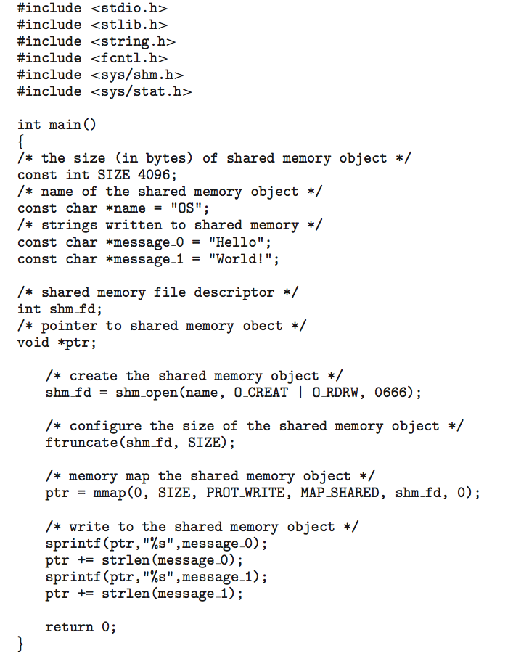
IPC POSIX生產者行程

Slide 46
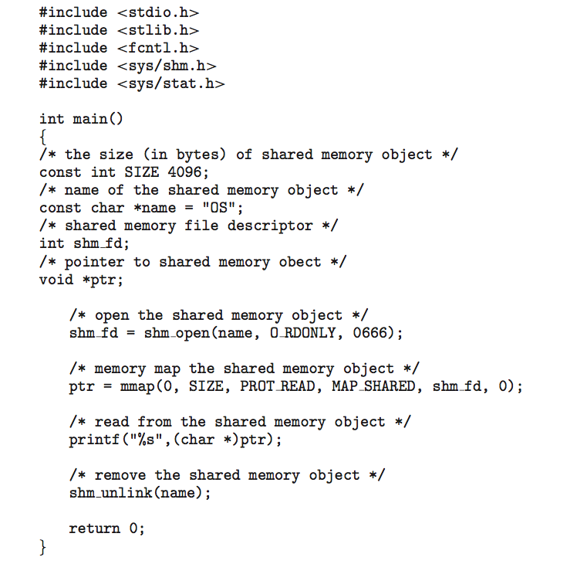
IPC POSIX消費者行程

Slide 47
IPC 系統的範例 - Mach
Mach的通訊是以訊息為基礎
  Even system calls are messages即使系統呼叫也是訊息
  每一個任務產生時，有兩個的信箱 - 核心和通知
  訊息傳送時只需要三個系統呼叫
  msg_send(), msg_receive(), msg_rpc()
  使用port_allocate()產生通訊需要的信箱
  傳送和接收具有彈性，例如，當信箱滿的時候有4個選項:
    無限期等待
    最多等待 n毫秒
    馬上返回
    暫時地保留訊息

Slide 48
IPC 系統的範例 – Windows
訊息傳遞經由進階區域程序呼叫設施(advanced local procedure call , ALPC)
  只能在同一台機器中的兩個行程之運作
  使用埠物件(和信箱一樣)來建立和維持連結
  通訊運作如下 :
    客戶端對子系統的連接埠物件(connection port)開啟一個處理器(handle)
    客戶端傳送一個連結要求
    伺服器產生兩個私有的通訊埠，並傳回 一個給客戶端
    客戶端和伺服器使用相對應的通訊埠處理器傳送訊息或回呼(callback)以傾聽回覆。

Slide 49
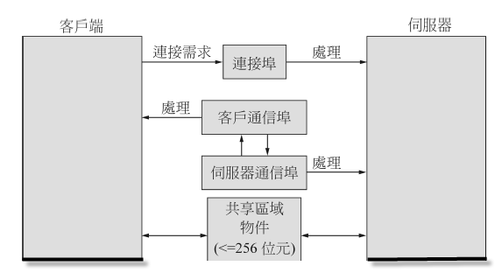
Windows的進階區域程序呼叫

Slide 50
客戶-伺服器的通信
插座(Sockets)
遠程程序呼叫(Remote Procedure Calls)
管 道(Pipes)
遠端方法呼喚(Remote Method Invocation,Java)

Slide 51
插座
插座(socket) 被定義為通訊的端點
插座是由一個IP位址和一個埠號碼(port number)所組成
插座161.25.19.8:1625 是指在主機host 161.25.19.8上的埠 1625
通信是由一組插座所組成
1024以下的埠是眾所周知的埠；只能用來製作標準服務
IP位址127.0.0.1是內部迴圈網路(loopback)，它連到行程自己執行的系統

Slide 52
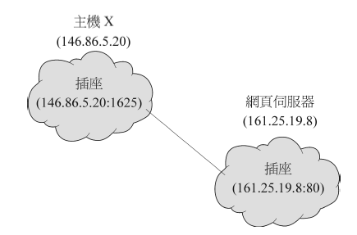
插座的通信

Slide 53

Java的插座
三種型態的插座
  連接傾向(TCP)
  無連接傾向(UDP)
  MulticastSocket 類別–資料被送到許多接收者
左邊是日期伺服器的範例

Slide 54
遠程程序呼叫
遠程程序呼叫(RPC)使用在以網路連接之系統間的程序呼叫
  也是使用埠作為服務的區分
Stubs – 客戶端對於伺服器上實際程序的代理
客戶端stub找到伺服器，並重新排好 (marshalls)參數
伺服器端的stub接收訊息, 解開被排好的參數，並執行伺服器端的程序
在 Windows, stub程式碼是以Microsoft Interface Definition Language (MIDL)規格寫的程式碼編譯而成
資料表示是經由External Data Representation (XDL)處理以考慮到不同的架構
  Big-endian和little-endian
遠端通訊比區域通訊有更多失敗的情況
  訊息傳送正好只有一次，而非至多一次
OS通常提供約會(媒人)服務來連接客戶端與伺服器

Slide 55
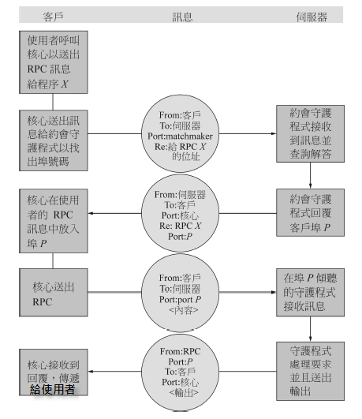
RPC的執行

Slide 56
管 道
扮演兩個行程通訊的導管
有四個議題必須考慮
  通信單向通信或雙向?
  在雙向通信的情況，是半雙工或是全雙工?
  通信的行程間是否必須存在關係(如父─子)?
  管道通信是否可透過網路?

Slide 57

普通的管道
普通管道允許通信以標準的生產者消費者方式進行
生產者從一端寫入(寫入端(write-end))
消費者從另一端(讀取端(read-end))讀取
普通管道是單向的
要求通訊行程間是父子關係
Windows 稱為匿名管道(anonymous pipes)
參考課本 Unix 和Windows 程式碼範例

Slide 58
命名管道
命名管道比普通管道更有用
通信是雙向的
通信行程間不需要父─ 子關係存在
幾個行程可以使用命名管道進行通信
UNIX 和Windows 系統都有提供

